Slide 1



ADEMPIMENTI FINALI
Memorandum per il docente neo-immesso
UST MILANO
Elvira Scutiero

Slide 2

INDIRE…
Concludere le attività previste su piattaforma:
IL portfolio
(SALVARE e/o inviare OGNI SEZIONE COMPLETATA)
01
Compilare il questionario di gradimento GLOBALE SU indire, RIGUARDA LA VOSTRA OPINIONE SULLA PIATTAFORMA E SUL PERCORSO
02
Esportare il dossier
03

Slide 3





IL DOSSIER INDIRE… STAMPATO in triplice copia, oppure inviato in digitale alla segreteria allegando anche il REGISTRO attività PEER TO PEER (date, numero ore, tipo di attività, firme) e relativa RELAZIONE attività DI OSSERVAZIONE P2P.
LA SCUOLA DI SERVIZIO… Fisserà una data di SCADENZA PER LA CONSEGNA di tutta la documentazione (generalmente poco prima o poco dopo il termine delle attività scolastiche) con le relative indicazioni in dettaglio. Ricapitolando, vanno consegnati necessariamente: →DOSSIER INDIRE →REGISTRO P2P + RELAZIONE sulle attività di OSSERVAZIONE PEER TO PEER →CERTIFICAZIONE LABORATORI, INCONTRI SVOLTI, formazione 10 h dal PNRR ed eventuale VISITING (rilasciata dalla SCUOLA POLO di riferimento alla scuola di servizio e/o al docente) → attestazione conseguimento 5 CFU (solo docenti da concorso straordinario art.59 c.9bis)
IL DIRIGENTE SCOLASTICO… Vi convocherà (circolare di invito) indicando la data per il COLLOQUIO dinanzi al Comitato di Valutazione.

Slide 4
Stesura relazione «peer to peer» a cura del docente neo immesso ai sensi dell’art. 9 comma 2 D.M. 226/22
Alcuni punti che possono essere trattati:
Fasi del percorso 12h (progettazione, osservazione, verifica, valutazione);
vissuto personale durante l’esperienza di osservazione in classe;
livelli di competenza riscontrati in sé e nel tutor nella situazioni di apprendimento;
pratiche didattiche nuove apprese nei campi professionali previsti dal D.M. 850/2015 e 226/22 (competenze culturali, disciplinari, didattiche e metodologiche, relazionali, organizzative e gestionali);
aree e competenze di miglioramento individuate;
riflessioni sulla gestione della classe e situazioni di insegnamento/apprendimento;
bisogni formativi individuati (futura formazione in servizio).

Slide 5
Il test finale...
Il “test finale” non è da intendersi come una prova ulteriore somministrata al docente neoassunto in un momento dedicato, ma si tratta piuttosto della risultanza della documentazione dell’istruttoria, ovvero della documentazione che sarà presentata in sede di Comitato di valutazione almeno cinque giorni prima della discussione. Tale documentazione consiste nella relazione del tutor a esito delle osservazioni condotte nel corso dell’accompagnamento del percorso di prova del neoassunto e dalla relazione del dirigente scolastico.
Il test finale consiste dunque nella documentazione che è finalizzata a dimostrare l’effettivo raggiungimento di quegli obiettivi e di quelle competenze individuate all’inizio del percorso tramite la messa a punto del Bilancio iniziale. Se il test è costituito dalla documentazione, il colloquio, invece, rappresenta il cuore della prova di valutazione e riguarda la verifica dell’acquisizione delle competenze. Il colloquio prende avvio dalla presentazione delle attività di insegnamento e dalla relativa documentazione contenuta nel portfolio professionale; in questa sede, è fondamentale mettere in luce l’apporto soggettivo, infatti, non si tratta solo del superamento di un esame, ma di un percorso effettivo di crescita professionale che rappresenta l’ingresso in una comunità e che costituisce l’inizio della carriera del docente.
Fonte: https://neoassunti.indire.it/2023/news-e-approfondimenti/incontro-di-coordinamento-tra-ministero-usr-e-indire/

Slide 6
Solo per i docenti assunti da GPS lo scorso anno e/o precedente
Dopo superamento Comitato di Valutazione ed entro il 31 luglio 2024:
Prova disciplinare aggiuntiva
Decreto 242 del 30 luglio ‘21 (modalità – in particolare articoli 6, 8 e 9)
https://supplenzedocenti21-22.static.istruzione.it/allegati/m_pi.AOOGABMI.Registro_Decreti_0000242.30-07-2021.pdf

Slide 7
I CONTENUTI…
INFANZIA E PRIMARIA
D.M. 327/2019 https://www.miur.gov.it/web/guest/-/decreti-ministeriali-e-ordinanza-ministeriale-concorso-ordinario-scuola-dell-infanzia-e-primaria
SECONDARIA PRIMO E SECONDO GRADO
D.M. 201/2020 https://www.miur.gov.it/-/decreto-ministeriale-n-201-del-20-aprile-2020

Slide 8
La prova disciplinare consiste in un colloquio di idoneità volto a verificare:
per l’insegnamento su posto comune (per tutti i gradi di istruzione), il possesso e corretto esercizio, in relazione all’esperienza maturata dal docente e validata dal superamento dell’anno di formazione inziale e prova, delle competenze culturali e disciplinari, riguardanti i nuclei fondanti delle discipline di insegnamento sottese ai traguardi di competenza e agli obiettivi di apprendimento previsti dai vigenti ordinamenti;
per l’insegnamento sui posti di sostegno (per tutti i gradi di istruzione), il possesso e corretto esercizio, in relazione all’esperienza maturata dal docente e validata dal superamento dell’anno di formazione inziale e prova, delle conoscenze e competenze finalizzate a una progettazione educativa individualizzata che, nel rispetto dei ritmi e degli stili di apprendimento e delle esigenze di ciascun alunno, individua, in stretta collaborazione con gli altri membri del consiglio di classe, interventi equilibrati fra apprendimento e socializzazione e la piena valorizzazione delle capacità e delle potenzialità possedute dal soggetto in formazione.

Slide 9
L’USR pubblicherà il calendario dei colloqui, distinti per grado di scuola e tipologia di posto, sulla base degli elenchi degli ammessi alla prova disciplinare a seguito del positivo superamento dell’anno di formazione e prova.
Giudizio finale: IDONEO / NON IDONEO

Slide 10
L’elenco delle sedi e l’orario di svolgimento della prova è comunicato dagli Uffici scolastici regionali dove i candidati hanno prestato servizio almeno dieci giorni prima della data di svolgimento tramite avviso pubblicato nei rispettivi albi e siti internet. Detto avviso ha valore di notifica a tutti gli effetti. Nello stesso avviso sono riportate le indicazioni relative allo svolgimento della prova.

Slide 11
Per assunti da GPS o Call veloce a.s. 23/24 lezione simulata in sede di CdV
La lezione simulata deve svolgersi entro il 15 luglio 2024
fermo restante che il giorno, l’ora e il luogo dello svolgimento della lezione simulata
è comunicato al docente dal dirigente scolastico della scuola di servizio,
sentito il Comitato di valutazione, almeno cinque giorni prima della data di svolgimento.
La mancata presentazione nel giorno, ora e sede stabiliti, senza giustificato motivo,
comporta l’esclusione dalla procedura finalizzata all’immissione in ruolo
e la decadenza dalla procedura.
La traccia sulla quale svolgere la lezione simulata è predisposta dal Comitato
di valutazione ed è assegnata al candidato 24 ore prima dello svolgimento della prova.

Slide 12

Formazione 10 ore per tutti i docenti neo assunti –misure urgenti PNRR
Alla luce dell’ art. 14 “Misure urgenti per l’attuazione delle previsioni della Missione 4 – Componente 1 « Istruzione e Ricerca »
del PNRR in materia di riforma del sistema di orientamento, di reclutamento dei docenti,
di didattica digitale integrata e formazione sulla transizione digitale del personale scolastico e di nuove competenze e nuovi linguaggi.
(Moduli formativi erogati nell’ambito delle linee di investimento 2.1 e 3.1 della Missione 4, Componente 1,
del Piano nazionale di ripresa e resilienza).
Si invita a fruire di un corso (di cui sopra) anche in modalità MOOC di almeno 10 ore su piattaforma Scuola Futura
e di far pervenire la certificazione alla scuola di servizio.
*Vantaggi MOOC: decidere quando seguire le lezioni e accedere in ogni momento ai materiali didattici.
ATTENZIONE!
Tuttavia eccezionalmente solo per quest’anno chi non riuscisse a conseguire le ore, avrà comunque
riconosciuta la validità del percorso di formazione.
(nota 7674 del 13/05/24 DGPER).

Slide 13

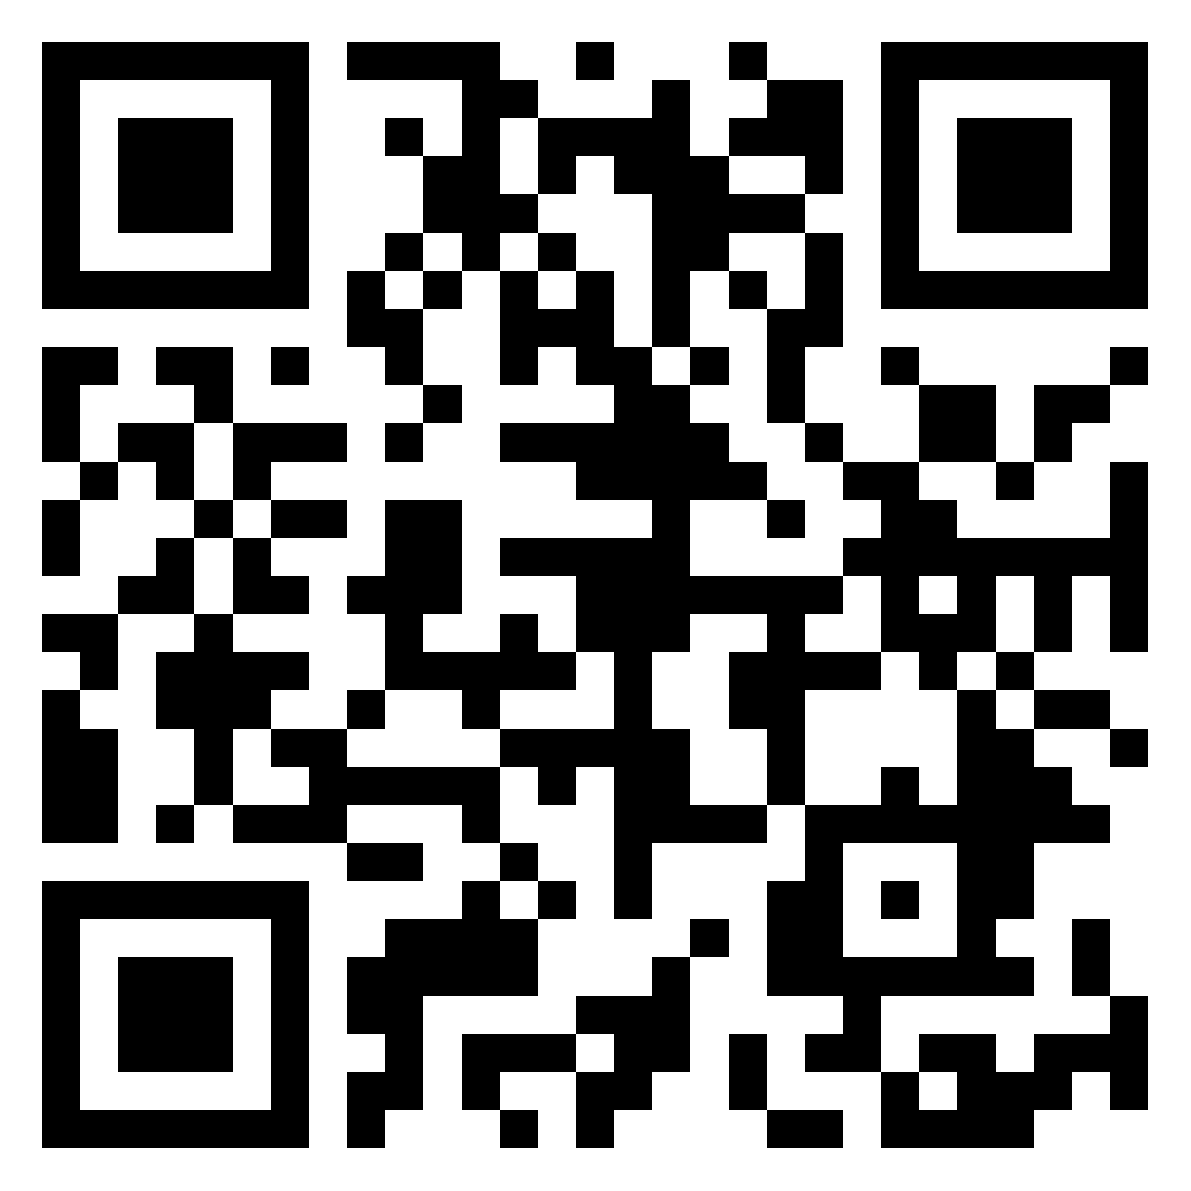
Per le domande… inquadrare il QR code

Slide 14


GOOD LUCK!
«Scegli il lavoro che ami e non lavorerai neppure un giorno in tutta la tua vita»
(Confucio)

